Slide 1


FRA KUNNSKAP TIL HANDLING
-FOR UTSATTE BARN OG UNGE
Notes:
Velkommen
Intro

Slide 2
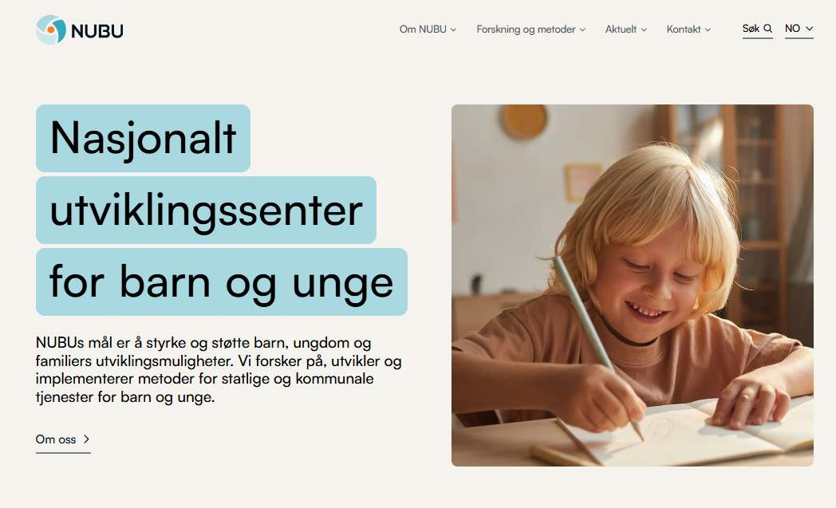
www.nubu.no
Notes:
Kort om NUBU: NUBU er et statsfinansiert forsknings- og kunnskapssenter.
Vårt mål er å skape bedre utviklingsmuligheter for utsatte barn og unge.
Vi gjør det ved å utvikle, forske på og implementere metoder og tiltak for barn og unge og familiene deres.
Vi gjør det i og sammen med statlige og kommunale barne- og ungetjenester, som barnevernet. Vi formidler kunnskap og kompetanse
Vi bidrar til å bygge broen mellom forskning og praksis, mellom kunnskap og handling.
En utfordring/et paradoks.
Aldri før har vi visst mer om hva som bidrar til at barn og unge skal få en trygg og god oppvekst.
Aldri før har vi visst mer om hvilke risikofaktorer som øker sannsynligheten for psykiske vansker, ungdomskriminalitet og utenforskap.
Aldri før har vi visst mer om hvilke tiltak som kan hjelpe for utsatte barn, unge og familiene deres.
Paradokset er at kunnskapen finnes, men den brukes ikke nok, den omsettes ikke til praksis i stor nok grad, eller i stor nok skala

Slide 3



Hvordan sørger vi for at kunnskapen kommer målgruppen den er utviklet for til gode?
5%
30%
17 år
Notes:
Så hvordan kan vi sørge for at kunnskapen faktisk kommer målgruppen den er utviklet for, utsatte barn og unge, til gode?
I dag gjør den ikke det.
Situasjonen i dag er at tjenester bruker betydelige ressurser på tiltak og arbeidsformer vi i for liten grad vet om virker. Det gjelder mange hjelpetjenester, også i barnevernsfeltet. For eksempel viser nasjonal statistikk at kun 5 prosent av tiltakene innen ‘familieveiledning’, et av de mest brukte hjelpetiltakene i barnevernet –har dokumentert effekt. Det betyr at for 95 prosent av tiltakene som tilbys familier i barnevernet i denne kategorien vet vi ikke effekten av. Det betyr ikke at den ikke virker….men det betyr at vi ikke vet noe vi burde visst.
Ville vi akseptert at helsevesenet tilbød kreftbehandling vi ikke visste effekten av?
Barn og unge fortjener den samme standarden. Og det bør utfordre oss alle.
For å understreke: Dette handler ikke om at ansatte i barnevernet ikke gjør en god nok jobb. Tvert imot. Hver eneste dag møter de familier i vanskelige situasjoner med kompetanse, engasjement og et ønske om å hjelpe. Det er prisverdig.
Utfordringen er at mange ansatte i barnevernet ofte ikke har muligheten til å ta i bruk de arbeidsmetodene forskningen viser gir best resultater. Derfor kan det ofte istedenfor tilbys tiltak man har tilgjengelig, snarere enn de tiltakene som gjennom evaluering har vist at virker.
Anslagsvis 30% av familier i barnevernet er gjengangere, altså at de har mottatt hjelp fra barnevernet tidligere. Det er selvsagt ikke alltid mulig, men et mål må være at så mange familier som mulig får så god hjelp første gang de er i kontakt med barnevernet at ikke problemene etterpå vokser seg så store at de igjen har behov for hjelp fra barnevernet.
Vi har en vei å gå.
I helse- og omsorgssektoren tar det i snitt 17 år fra ny kunnskap foreligger til den blir en del av vanlig praksis. Det er en hel barndom, det er for lenge.

Slide 4
Konsekvenser
Problemer får utvikle seg, familier havner i en negativ spiral
Økt sannsynlighet for gjentatt hjelp fra barnevernet og andre tjenester
Risikoen for psykiske vansker, ungdomskriminalitet og utenforskap øker
Tjenester går glipp av kunnskap som kan bidra til bedre kvalitet
Ressurser brukes på ‘brannslokking’, kostbare og mer inngripende tiltak
73 mrd.
Notes:
For konsekvensene av at vi ikke lykkes med å gripe inn og endre kurs for en skadelig utvikling er alvorlige – først og fremst for barna og familiene det gjelder, men også for samfunnet. For barn, unge og familier er ofte konsekvensene at problemene får vokse seg store, bli alvorlige og familier havner i en negativ spiral det er vanskelig å komme ut av. Det øker sannsynligheten for gjentatt hjelp fra barnevernet og andre tjenester. Risikoen for utenforskap og kriminalitet øker. Tjenester går glipp av kunnskap som kan bidra til bedre kvalitet. Og ressursene i tjenestene kanaliseres mot ‘brannslokking’, kostbare og inngripende tiltak, som institusjonsplassering. Reparasjon prioriteres foran forebygging.
Ungdomskriminalitet, utenforskap og langvarige hjelpebehov koster samfunnet stort. Oslo Economics har anslått hva kostnaden for tidlig utenforskap koster samfunnet årlig. Anslaget er 73 milliarder kroner. I tillegg kommer andre kostnader som er betydelige, men som ikke er tallfestet i kroner i dette anslaget: konsekvensene av Kriminalitet, dårligere fysisk og psykisk helse og redusert livskvalitet, redusert sosial og demokratisk deltakelse.

Slide 5
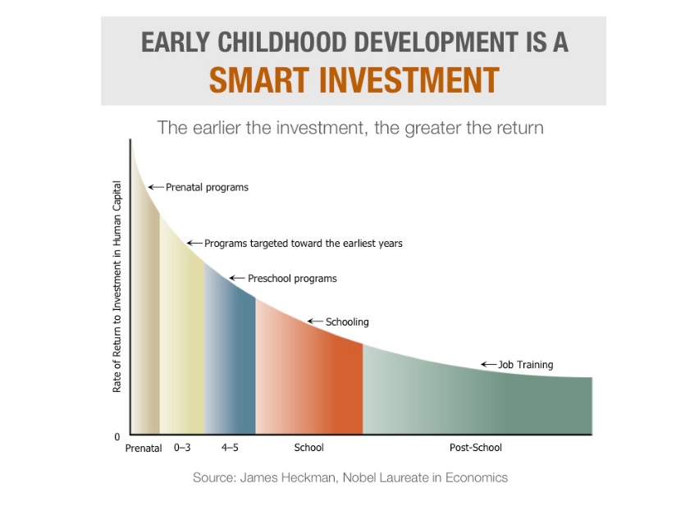
Notes:
Ungdomskriminalitet og utenforskap oppstår ikke over natten. De utvikler seg over tid. Mange tiårs forskning viser at tidlig, målrettet og forskningsbasert innsats kan endre barns livsløp og redusere risikoen for alvorlige problemer senere i livet.
For som nobelprisvinner i økonomi James Heckman viste for over 20 år siden, desto tidligere man kommer inn med tiltak desto større er gevinsten/avkastningen for samfunnet. Som dere ser her er det en nedadgående kurve, som illustrerer at jo lengre man venter med å sette inn tiltak desto mindre er avkastningen, altså det man på samfunnsnivå får igjen for investeringen, målt i penger.
to ting kurven ikke viser.
Det ene er at tidlig forebygging ikke alltid kun handler om alder, det handler også om å gripe inn før problemene har vokst seg for store. kan være i ungdomsalderen, for det er mulig å snu en skjevutvikling også da og gi unge muligheten for en bedre start på voksenlivet,
Forebygging handler altså også om å komme tidlig inn i en skadelig utvikling, uavhengig av alder.
Det andre er at programmer, eller tiltak som settes inn kan ikke være hva som helst. De må bygge på oppdatert forskning og være godt utviklet for bruk i tjenestene som skal tilby dem. «Not all methods are created equal». Ikke alle metoder er skapt likt.
At tiltak som tilbys i tjenester bygger på oppdatert forskning er nødvendig, men ikke tilstrekkelig.
De må ha en ting til: en plan for god implementering i tjenestene de skal tilbys i.
Implementeringsforskningen har vist at selv de mest virksomme tiltakene mister sin effekt dersom de innføres uten tilstrekkelig opplæring, veiledning, ledelsesforankring og systematisk kvalitetsoppfølging (Fixsen mfl., 2005; Durlak & DuPre, 2008; Aarons mfl., 2011).

Slide 6
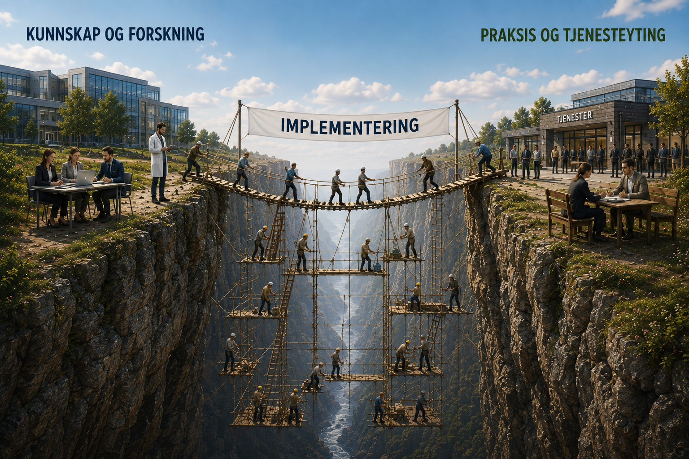
Notes:
For når vi snakker om kløften mellom forskning og praksis, mellom kunnskap og handling, så er det ofte implementering vi snakker om.
Implementering er broen som minsker kløften.
Implementering handler om å omsette kunnskapen til praksis ved planlegge, forberede, utforme en fremgangsmåte, utvikle, tilegning av ferdigheter, tilpasse, veilede, kvalitetssikre, samt å organisere, lede, og legge til rette for anvendelsen av kunnskapen blant tjenesteutøverne.
Policy/politikk: støtter opp under med tydelige prioriteringer, tydelige krav til kvalitet og dokumentert effekt og tydelig forventning til at kommuner og tjenester prioriterer og implementerer kunnskapsbaserte tiltak.
Intro Anne - konkrete eksempler på kunnskapsbaserte tiltak

Slide 7
Hjelpetiltakskjede for utsatte barn og ungdom
Plassering
Svært høy risiko
Svært høy intensitet
MST
12–18 år
Høy risiko
Høy intensitet
PMTO
3–12 år
Middel-høy risiko
Moderat intensitet
RFT
11–18 år
Middels–høy risiko
Middels intensitet
Økende risiko / intensitet / ressursbruk →
TIBIR
3–12 år
Lav risiko
Lav intensitet
PALS
6-16 år
Lav-moderat risiko
Mer om de ulike tiltakene: Metoder | Nasjonalt utviklingssenter for barn og unge
Notes:
NUBU har ansvar for en god del tiltak, hvor målet er å både forebygge utvikling av atferdsvansker hos barn og unge, prøve å komme inn så tidlig som mulig, men også så tidlig som mulig i en problemutvikling – eller også hjelpe når vanskene har fått anledning til å vokse seg store og alvorlige.
Disse tiltakene kan vi plassere inn i en hjelpetiltakskjede utfra økende risiko, tiltakets intensitet og ressursbruk. Med risiko, så mener vi risiko for utvikling av bekymrende atferd og atferdsvansker.
TIBIR og PALS, som mange kommuner i Norge har implementert, er forebyggende tiltak hvor målet er å komme tidlig inn, både ift. alder, men også i en utvikling av bekymrende atferd. MST og PMTO er så godt som landsdekkende og høyt klassifiserte tiltak mht. evidens (jmf Ungsinn). RFT er under utvikling, men driftes ute i 6 team i Norge, både i Bufetat, statlig barnevern, familievernet og i kommunale barneverntjenester.
Målet med tiltakene er nettopp å hindre plassering, eller å jobbe barnet eller ungdommen hjem igjen hvis han eller hun er blitt plassert.
Kun hvis noen spør:
PMTO – Parent mangement training Oregon – Veiledningstiltak fra 3-12 år., primært foreldreveiledning.
TIBIR står for Tidlig innsats for barn i risiko. Det er et program utviklet av NUBU for forebygging og behandling av atferdsvansker hos barn, tilpasset det kommunale tjenestenivået.
PALS står for Positiv atferd, støttende læringsmiljø og samhandling. Det er en skoleomfattende tiltaksmodell utviklet for å skape et positivt og inkluderende læringsmiljø, redusere utfordrende atferd og fremme trivsel og læring for alle elever.

Slide 8
Tiltakskjeden etter risikonivå og intensitet i hjelpetiltaket
Fra tidlige tegn til etablerte, alvorlige vansker
– sammen utgjør tiltakene en koherent intervensjonskjede
Risikonivå og intensitet i tiltak:
Lav
Moderat
Høy
Svært høy
PALS
6–16 år
TIBIR
3–12 år
PMTO
4–12 år
RFT
11–18 år
MST
12–18 år
MST-CAN
6–17 år
Notes:
Eller her vist på en annen måte – Og som dere ser utgjør tiltakene en koherent/helhetlig tiltakskjede.

Slide 9
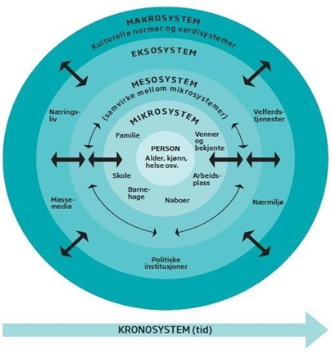
Felles grunnlag for tiltakene
Systemisk/sosialøkologisk modell
Basert på forskning om risiko- og beskyttelsesfaktorer
Familie- og systembaserte intervensjoner
Ferdighetstrening
Evidensbaserte
Notes:
Felles for tiltakene er at de bygger på den sosial-økologiske modellen, som vi kjenner fra Bronfenbrenner. Denne danner det teoretiske grunnlaget for hvordan vi tenker om utvikling av problematferd, hvordan risikofaktorer reduseres og beskyttelsesfaktorer økes – og at det jobbes med familien i kontekst av sitt miljø og med et stort fokus på ferdighetstrening.
Tiltakene finnes – de brukes, men benyttes de i stor nok grad? Klarer vi å få det vi vet virker over til praksisfeltet?

Slide 10
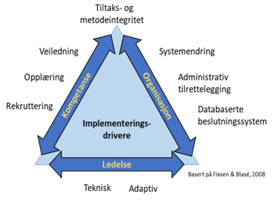
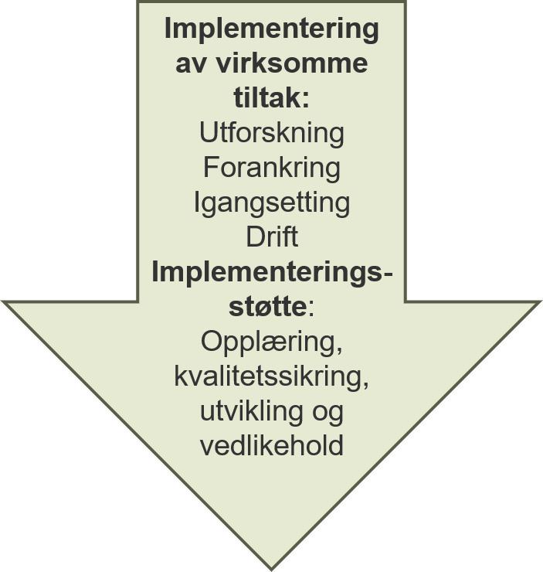
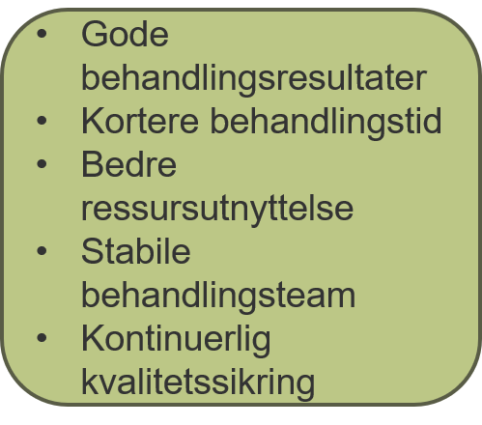
Notes:
Det er mange forhold som virker inn her, men vi kan kanskje se for oss to spor – enten uavhengig av hverandre eller at det ene følger det andre, og som er mye av det vi jobber med daglig på NUBU.
Spor 1: Implementering av ferdig utviklende og virksomme tiltak, f.eks når det vurderes å implementere et nytt MST-team inn i Bufetat. Dette krever først kartlegging av behov i regionen, ledelsesforankring (også i kommunene), Plan for igangsetting og drift. Det krever også systematisk implementeringsstøtte som……..(klikk) I sum kan denne prosessen illustreres gjennom en kjent figur fra implementeringsteori/forskning, benevnt som viser faktorer som må være til stede for å sikre en vellykket implementering. Fixens implementeringsdrivere
Og hva er gevinsten? (klikk) Det vi registrerer helt tydelig er:
Gode behandlingsresultater
Kortere behandlingstid
Bedre ressursutnyttelse
Stabile behandlingsteam
Kontinuerlig kvalitetssikring

Slide 11

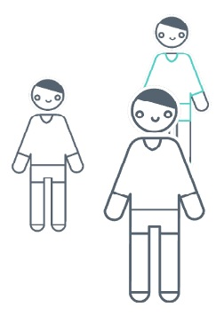


Kvalitetssikring – selvgående hjul?
Forutsigbarhet og gode rutiner
Måling:
Behandlingsintegritet
Resultater
Behandlingsteam
KONSULTASJON
Veileder
FAMILIE
TERAPEUT
METODEANSVARLIGE
Implementering
Fag- og metodeutvikling
Kvalitetssikring
Nasjonal datainnsamling
Støtte, trygghet, stabilitet
Problemløser alltid utfordringer og barrierer
Tilpasninger og skreddersøm

Slide 12

Tiltaksutvikling gjennom samutvikling:
Systematisering av forskning og erfaringskunnskap
Utprøving, evaluering og justering
Økt eierskap i tjenestene
Økologisk validitet
Økt sannsynlighet for å ta tiltaket i bruk
Notes:
Spor 2: Tiltaksutvikling gjennom samutvikling.
Det sentrale her er samutviklingsmetodikken – dvs. at det ikke bare er oss som kompetansesenter som utvikler et tiltak, men vi gjør det i samarbeid med utøvere, tjenester og brukere.
Dette skal jeg vise gjennom to konkrete eksempler først gjennom utvikling av det som frem til nå er blitt kalt for Grunnmodell for hjelpetiltak i barneverntjenesten og deretter utvikling av et familieorientert tiltak for ungdom med atferdsvansker – som benevnes som RFT.

Slide 13
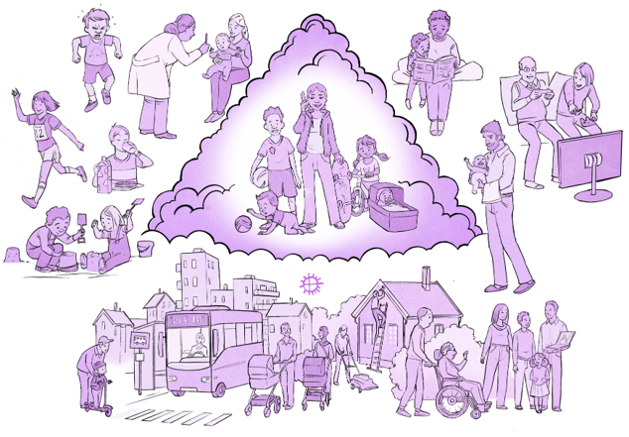
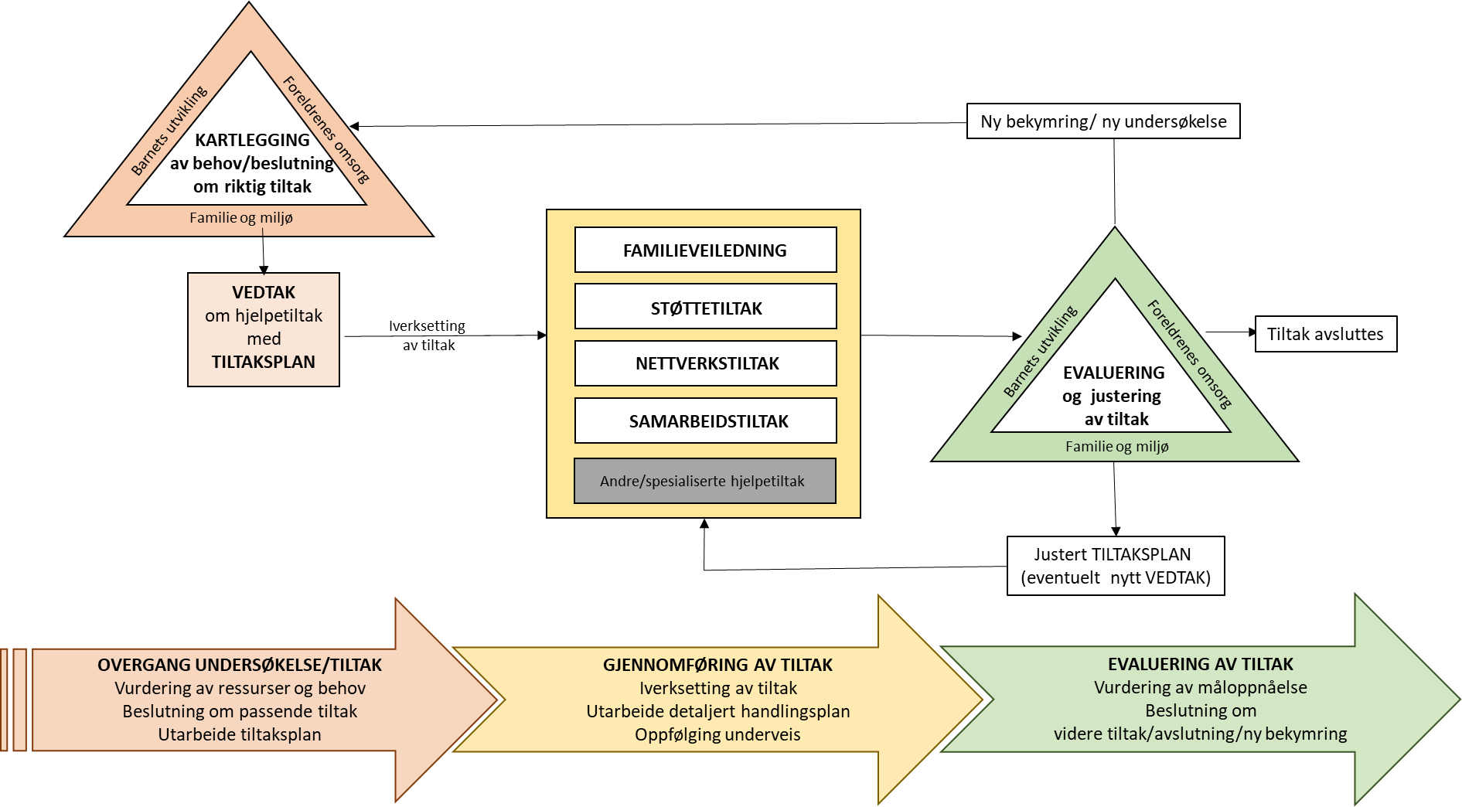
Grunnmodell for hjelpetiltak
i barneverntjenesten – samutvikling med
tjenester og brukere
Notes:
Så først om grunnmodellen:
I dette oppdraget fra Bufdir har vi (kompetansesentre), sammen med noen utvalgte barneverntjenester, brukerorganisasjoner og familier utviklet en modell som skal illustrere en helhetlig hjelpetiltaksmodell. Dvs. Vi har ikke funnet opp kruttet på nytt, men forsøkt å systematisere hjelpetiltaksarbeidet inn en forløpsmodell som visualiserer ulike faser i hjelpetiltaksarbeidet,
Dette er for å sikre grundig kartlegging av barnet, ungdommen og familiens behov,
synliggjøre overganger og kritiske tidspunkt der viktige beslutninger tas –
for å sette inn riktig hjelp til rett tid.
Og kunne gi likeverdige tjenester og at beslutningene som tas er kunnskapsbaserte og ikke tilfeldige.
13

Slide 14


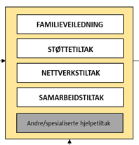
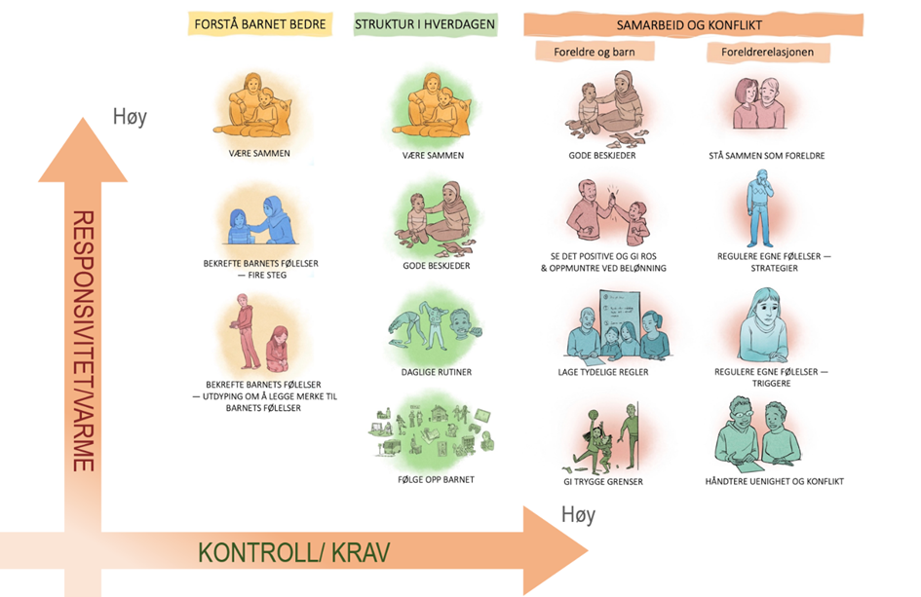



Struktur, systematikk og skreddersøm i hjelpetiltaksarbeidet for familier med barn 0-17 år (+ ettervern)
FAMILIEVEILEDNING
NETTVERKSTILTAK
SAMARBEIDSTILTAK
STØTTETILTAK
Notes:
En rød tråd i denne helhetlige hjelpetiltaksmodellen, er Kunnskapsmodellen Barnets behov i sentrum (klikk) – heller ikke noe nytt, men en modell som de fleste barneverntjenester kjenner og bruker allerede og som skal sikre en økologisk og helhetlig oversikt over barnets og familien behov gjennom hele hjelpetiltaksforløpet.
Jeg kan ikke gå inn si så mye om hvert av de ulike tiltakskategoriene, som dere her, men ønsker å dvele litt ved tiltaket familieveiledning (klikk), fordi det er nyutviklet, også i en samutviklingsprosess med tjenestene, brukere og oss fra kompetansesentrene.

Slide 15
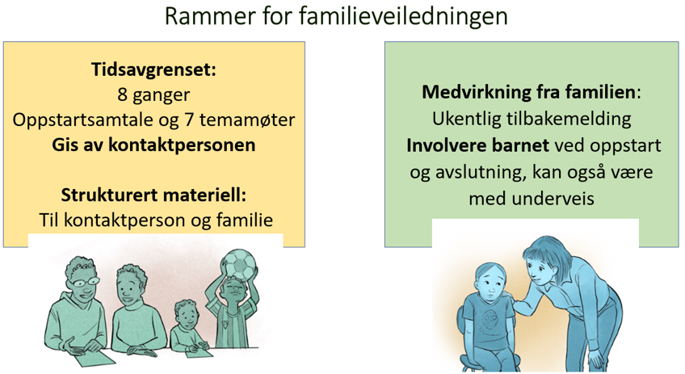
0-17år
PROSESSFERDIGHETER
Stille spørsmål på måter som styrker alliansen, for å
    Normalisere, støtte og bekrefte
    Fremheve styrkene
    Anerkjenne og gi positive tilbakemeldinger
Struktur og ledelse
Unngå konfrontasjon/belæring
Engasjement og aktiv læring
    Demonstrasjoner og øvelser
    Hjemmelekser
SAMUTVIKLING
Systematisering av kunnskap
Innspill
Materiellutvikling
Opplæring
Utprøving
Justering
Notes:
Utviklingen av Familieveiledningen – er derfor et eksempel på hvordan vi prøver å jobbe med å få kunnskap over til praksis og handling.
Bakgrunnen for utviklingen av Familieveiledningstiltaket, var en bekymring fra Bufdir om at tiltaket «råd og veiledning» lenge har blitt en samlebetegnelse for mye av det som barneverntjenestene gjør, Ofte uten en bestemt retning, metodikk eller systematikk og med varierende effekt og bruk av tid og ressurser. Derfor som en del av Grunnmodell-oppdraget fra Bufdir, gikk vi i gang med en systematisering av kunnskap, bl.a. om hva som er virksom veiledning overfor familier med barn 0-17 år, hente inn innspill om behov fra tjenestene og brukerorganisasjoner, utvikle relevant veiledningsmateriell, opplæring av kontaktpersoner i de utvalgte tjenestene, samt utprøving på familier med barn i alderen 0-17 år i flere omganger. Resultatet er at nå har vi en ferdig utviklet familieveiledning som barneverntjenester kan implementere og utføre selv– som er kunnskapsbasert, strukturert og tidsavgrenset. Familieveiledningen skal sørge for en fremdrift og retning og gi konkrete verktøy for å bedre foreldreferdigheter.
Pilotkommunene har fått en erfaring med tiltaket gjennom samutviklingen, og vil derfor også kunne være gode ambassadører for nye tjenester som etterhvert ønsker å implementere Grunnmodellen - inkludert denne familieveiledningen.
Som en rød tråd i hele hjelpetiltaksforløpet har vi også fremhevet bruk av gode prosessferdigheter, dvs. ferdigheter hos utøver/kontaktpersonene for å bedre samarbeid og allianse med familiene og som bl.a. er avgjørende for om familien opplever tillit og mestring og for å motivere til å jobbe med endringsrettede tiltak. Prosessferdigheter er ofte en uskreven kunnskap, men som vi mener er svært viktig å tydeliggjøre, for å få bedre effekter i hjelpetiltaksarbeidet. Dette er også en måte vi prøver å få kunnskap ut i praksisfeltet.
For eks.: Familier har ofte behov for å snakke om ukens kriser og strev, men like viktig blir det å fokusere på familiens styrker og øke deres egne mestringsferdigheter.

Slide 16

Tilbakemeldinger fra tjenestene om struktur og innhold i grunnmodellen
Strukturerer råd og veiledning
God overføringsverdi
Gir en felles faglig plattform
Innfrir
forventningene
Systematikk og verktøy
øker sjansen for riktig hjelp
Løfter faget
Nyttig og relevant
for våre familier
Riktig og viktig fokus
Konkret innhold og struktur
i råd og veiledning
Ser barnas og familienes behov klarere
Treffer målgruppa godt
Øker systematikken
i arbeidet
Systematisk og spisser tiltakene
Modellen møter behovene
Bra systematikk, veldig gjennomførbart
Det må sørges for ressurser til implementering og et system for kvalitetssikring og oppfølging.
Notes:
Her er noen av tilbakemeldingene barnevernlederne i de utvalgte pilottjenestene. Jeg leser dem ikke opp, men vi tolker disse som at arbeidsmodellen treffer målgruppa og at tjenestene liker systematikken. Det er bra og de har jo også vært med å lage den ☺

Slide 17



Tiltaksutvikling og tilpasning til norske forhold
Fortsette som før?
Norsk RCT-studie
Legge ned?
Utvikle og tilpasse?
FFT – Funksjonell familieterapi
Utviklere fra USA
Hva er virksomt?
Hvilke behandlings-elementer gir effekt?
Notes:
Det andre eksemplet på tiltaksutvikling som NUBU holder på med er utviklingen av tiltaket RFT - Relasjonsfokusert familieterapi, som er et familierettet tiltak for ungdom med atferdsvansker eller hvor det er bekymring for ungdommens utvikling. For en god del år siden (2007) ble FFT (Funksjonell familieterapi) implementert i Norge på lisens fra USA, på samme måte som MST. For å være sikker på at tiltaket også hadde effekt i Norge ble det satt i gang en evaluering gjennom en RCT-studie (Randomisert kontrollert studie) (KLIKK). Kort oppsummert, her fant man bedring i begge grupper, men at RFT ikke var signifikant bedre enn andre tiltak. Så hva gjør man da? Fortsette som før eller legge ned? Nei, konklusjonen var i samråd med Bufdir å se nærmere på hva som kan gjøre tiltaket mer virksomt og tilpasse det bedre til norske forhold. Vi hadde allerede etablerte behandlingsteam, kvalitetssikringsdataene var gode, og mulighetene lå nå til rette for å en samskapingsprosess, bruke de eksisterende teamene som «lab-team» for å undersøke nærmere hva som kunne gjøre tiltaket enda mer virksomt (klikk). Så derfor har vi fra 2023 gått i gang med å innhente innspill fra både utøvere av tiltaket og ungdomsfamiliene, oppdatere kunnskapsgrunnlaget (hva sier forskningen på feltet i dag?), og prøve ut ulike behandlingselementer i eksisterende team. Og fra 2023 fikk tiltaket nytt og navn: RFT (KLIKK)
Økt eierskap og engasjement i tjenestene, ved at de involveres i utviklingen
Økt frihet til å teste ut ulike behandlingselementer – alt er ikke hogd i stein i denne utviklingsfasen.
Økologisk validitet ved at tiltaket er bedre tilpasset virkeligheten
Økt sannsynlighet for å ta tiltaket i bruk

Slide 18
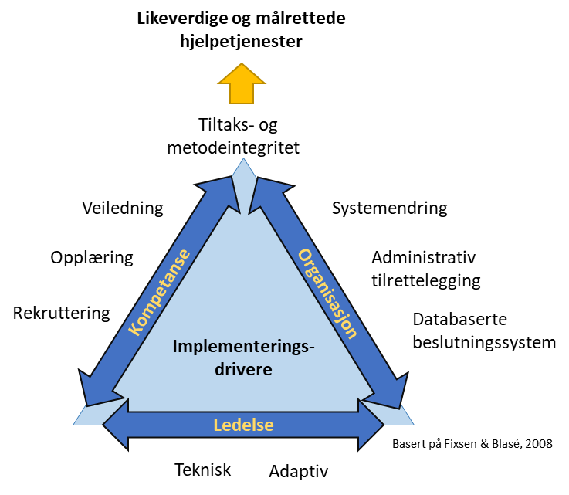
Samutvikling av nye tiltak → grunnlag for implementering i organisasjoner
  Kompetanse
  (terapeuter)
  Lært nye arbeidsmåter
  Erfart nytten av øving
  Utviklet
  eierskap og entusiasme
  Organisasjon
  (eks. Barneverntjenesten,
  Bufetat, Familievern)
  Funnet plass i organisasjonen
  Gjort systemiske tilpasninger
  Ledelse
  Erfart noe om hva som skal til/Erfart hva som kreves av kompetanse/
  Utviklet eierskap og entusiasme
Notes:
Når dette er sagt, så kan man da stille seg spørsmålet om samutvikling av nye arbeidsmåter og tiltak også bidrar til å skape gode forutsetninger for implementering i organisasjoner. Med andre ord:
Det som organisasjonene/tjenestene sier de har tilegnet seg underveis i tiltaksutviklingen, sier noe om at samutviklingen allerede har bidratt til å legge til rette for implementering.

Slide 19
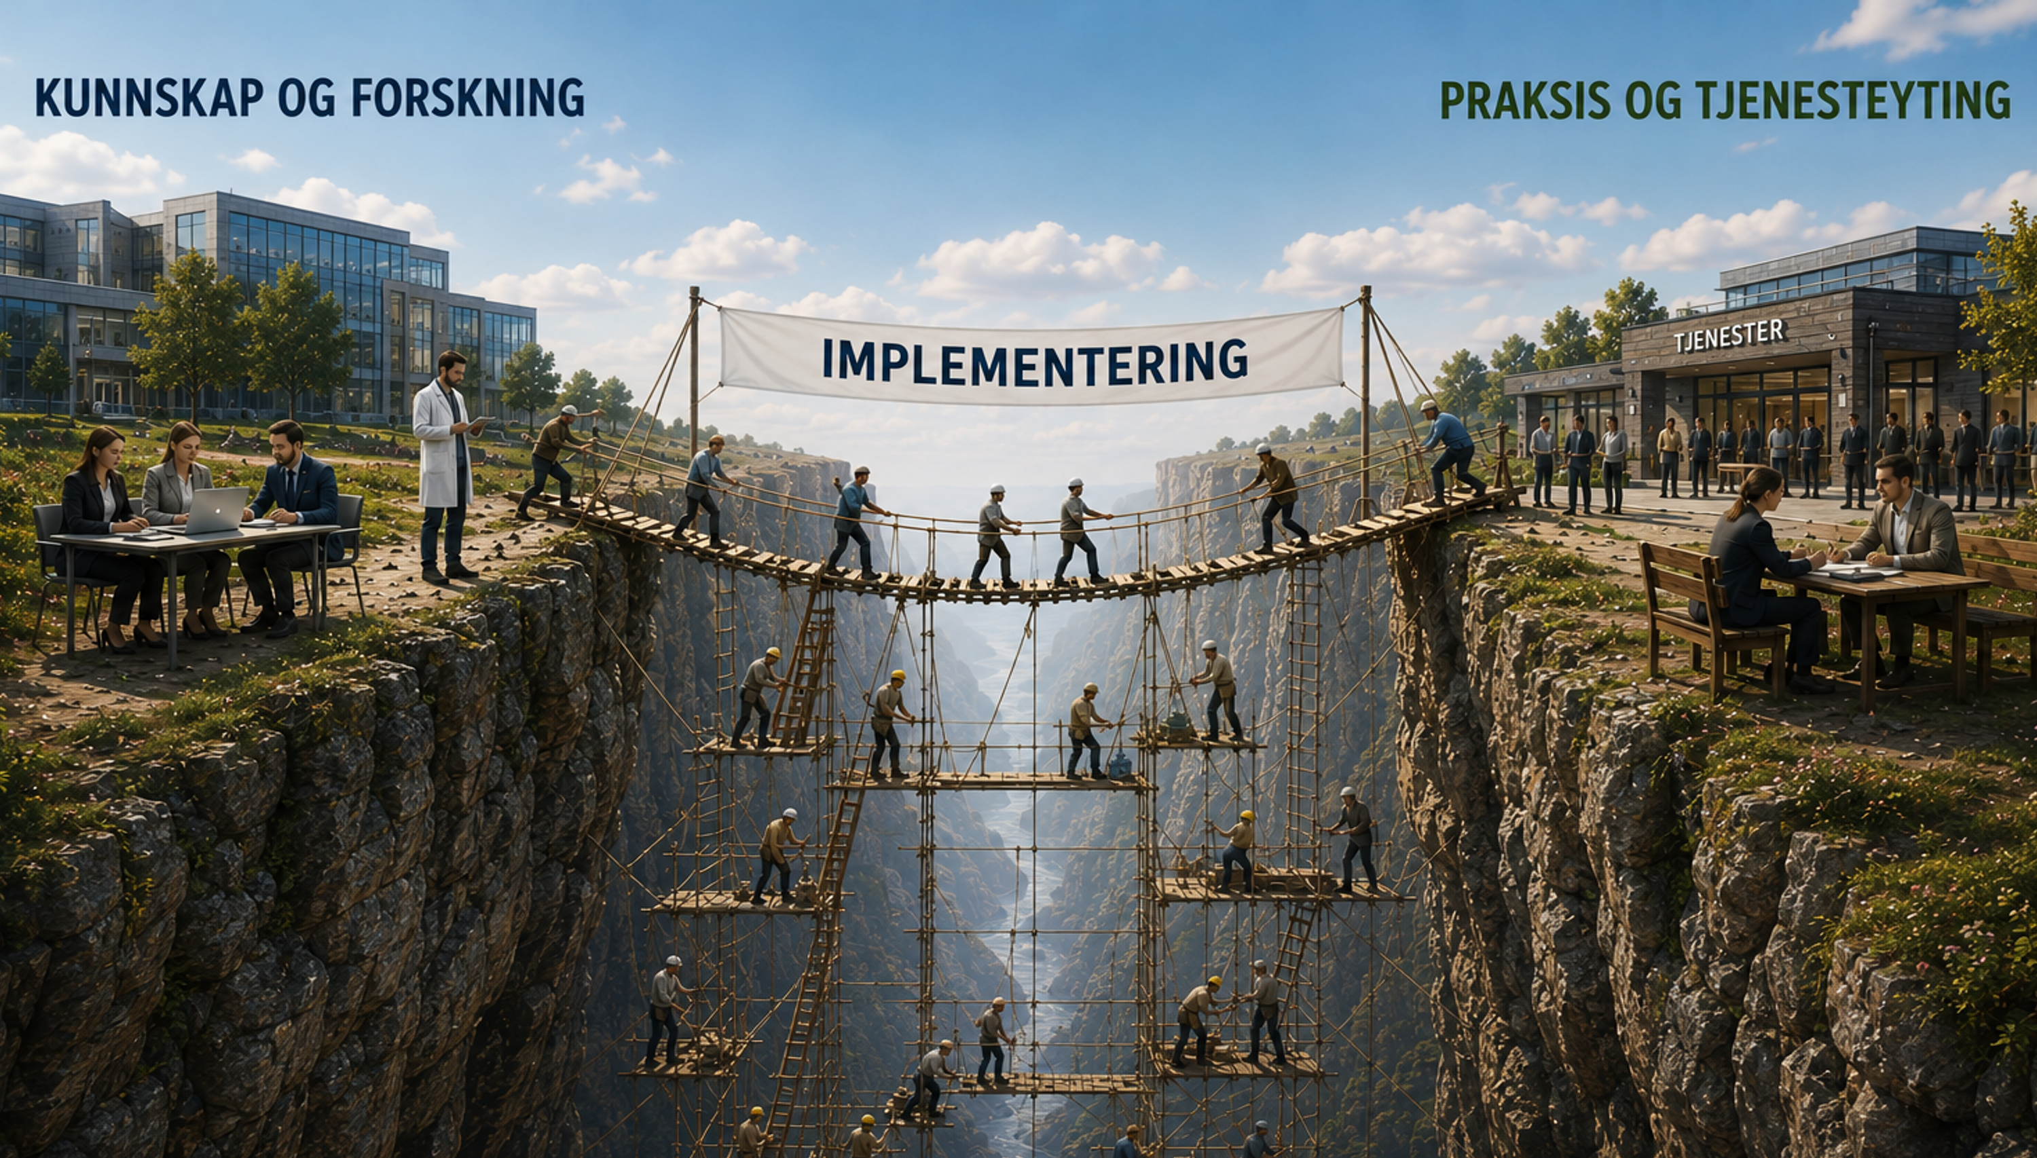

KJØR DEBATT!!
Plassering
Svært høy risiko
Svært høy intensitet
MST
12–18 år
Høy risiko
Høy intensitet
PMTO
3–12 år
Middel-høy risiko
Moderat intensitet
RFT
11–18 år
Middels–høy risiko
Middels intensitet
Økende risiko / intensitet / ressursbruk →
TIBIR
3–12 år
Lav risiko
Lav intensitet
PALS
6-16 år
Lav-moderat risiko
Mer om de ulike tiltakene: Metoder | Nasjonalt utviklingssenter for barn og unge
Notes:
Ja vi har tiltak – vi har mye kunnskap om hva som kan være virksomt, og vi har kunnskap om implementering og om tiltaksutvikling. Vi driver med dette daglig, men ser at vi gjerne skulle nådd ut til enda flere. Det er lett å tenke at det handler om modige ledere som tørr å satse, og at det krever både innsats, penger og politisk vilje.
Men vet vi alt?
Hva trenger tjenestene av oss?
Er det noe vi kan gjøre annerledes?
Hva trenger vi å gjøre sammen for å nå ut med virksomme tiltak til flere?
Da gir jeg ordet videre til deg Anne Cathrine og sier Kjør debatt!!

Slide 20
Paneldeltakere:
Lene Vågslid, barne- og familieminister
Marie Sivertsen, nestleder i Landsforeningen for barnevernsbarn
Mira Hoel Coucheron, barnevernssjef i Bærum kommune
Edmund Tezare Birkedal, leder av Konfliktrådet i Agder
Gunn Annie Hellestad, barnevernsleder i Vest -Telemark

